Slide 1
프로젝트명
Version 1.1
Last Updated
작성자 | 작성일 | 화면용도(사용자/관리자) | 개발팀 확인자 | 디자인팀 확인자
한명훈 | 2020-12-15 | 기본 구성
용도(front) 스토리보드
스토리보드 승인
담당자
확인일자

Slide 2
▶ 개정이력
버전 | 작성자 | 일자 | 상세 개정 내용 | 개정부분
 | 검토자 | 일자
1 | 한명훈 | 2020-12-15 | 최초 작성
1.1 | 한명훈 | 2020-12-26 | Front 화면 편집
 |  |  | 회사 소개 편집
1.2 | 한명훈 | 2020-12-28 | 제품, 기회 페이지 작성
1.3 | 한명훈 | 2020-12-29 | 과학, 공헌 페이지 작성

Slide 3


헤드, 푸터
front
/include/
홈 | 이벤트 | 공지사항
뉴스
칼럼
1 | 현재 페이지로 이동
2 | Usana 소개 페이지 이동
3 | Usana 제품 페이지 이동
4 | Usana 기회 페이지 이동
5 | Usana 과학 페이지 이동
6 | 사회공헌 페이지 이동
7
8
9
10
11
12
USANA 소개
USANA 제품
USANA 기회
USANA 과학
USANA 공헌
검 색
위 로고를 처음 보셨다면
당신은 건강에 관심이 필요 합니다.
Copyright ⓒ 서비스 제공자(사) 명 All right reserved.

Slide 4
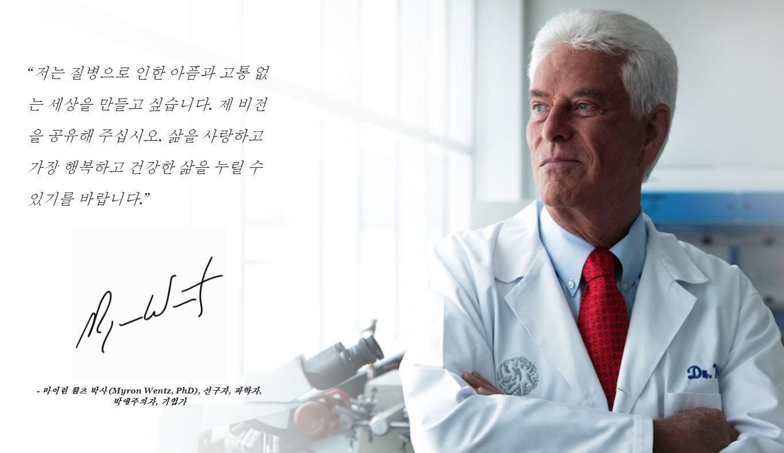



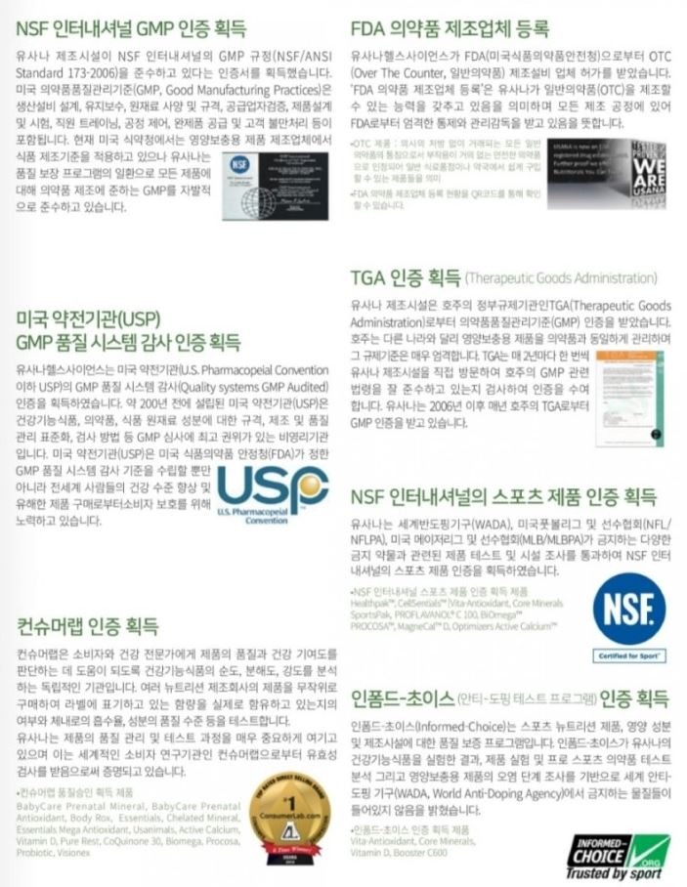
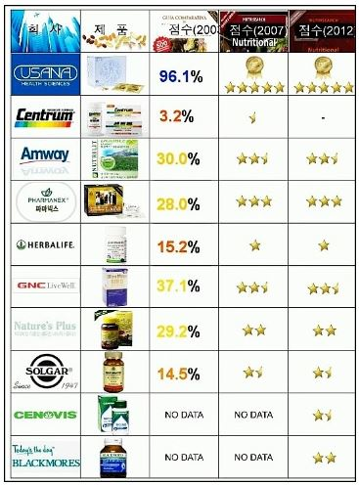
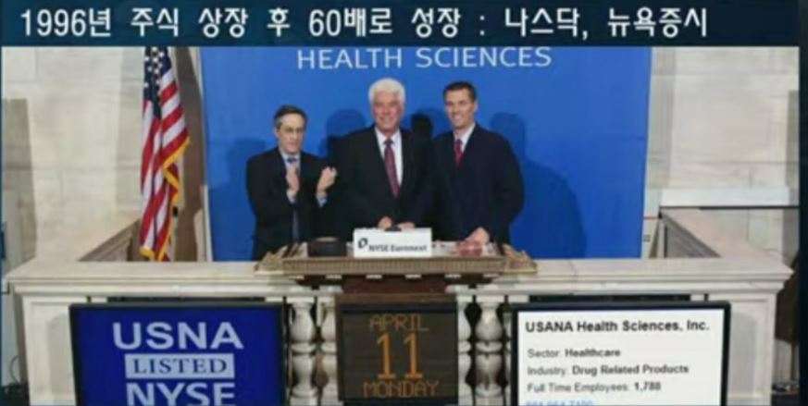
헤드, 푸터
소개
/include/
홈 | 이벤트 | 공지사항
뉴스
칼럼
1 | 현재 페이지로 이동
2 | Usana 소개 페이지 이동
3 | Usana 제품 페이지 이동
4 | Usana 기회 페이지 이동
5 | Usana 과학 페이지 이동
6 | 사회공헌 페이지 이동
7
8
9
10
11
12
USANA 소개
USANA 제품
USANA 기회
USANA 과학
USANA 공헌
검 색

Slide 5

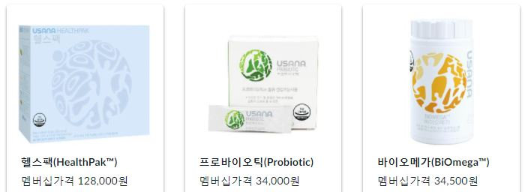
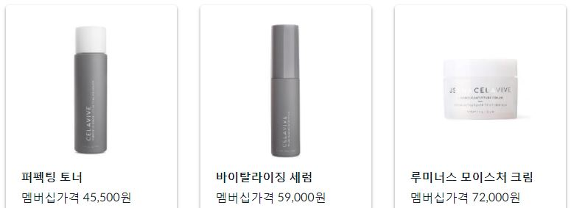
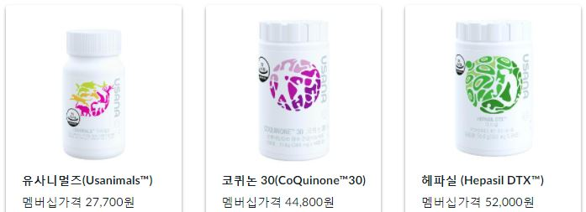
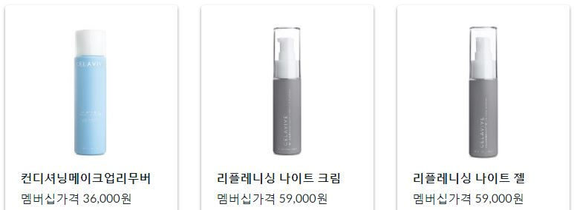
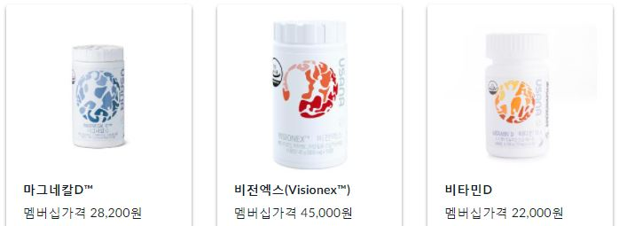
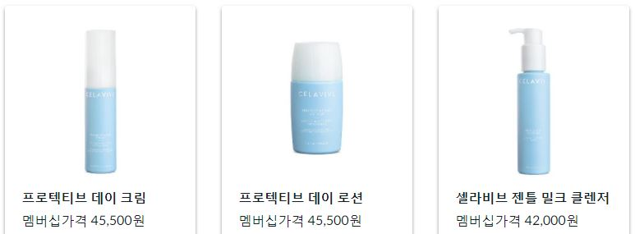
헤드, 푸터
제품
/include/
홈 | 이벤트 | 공지사항
뉴스
칼럼
1 | 현재 페이지로 이동
2 | Usana 소개 페이지 이동
3 | Usana 제품 페이지 이동
4 | Usana 기회 페이지 이동
5 | Usana 과학 페이지 이동
6 | 사회공헌 페이지 이동
7
8
9
10
11
12
USANA 소개
USANA 제품
USANA 기회
USANA 과학
USANA 공헌
검 색

Slide 6
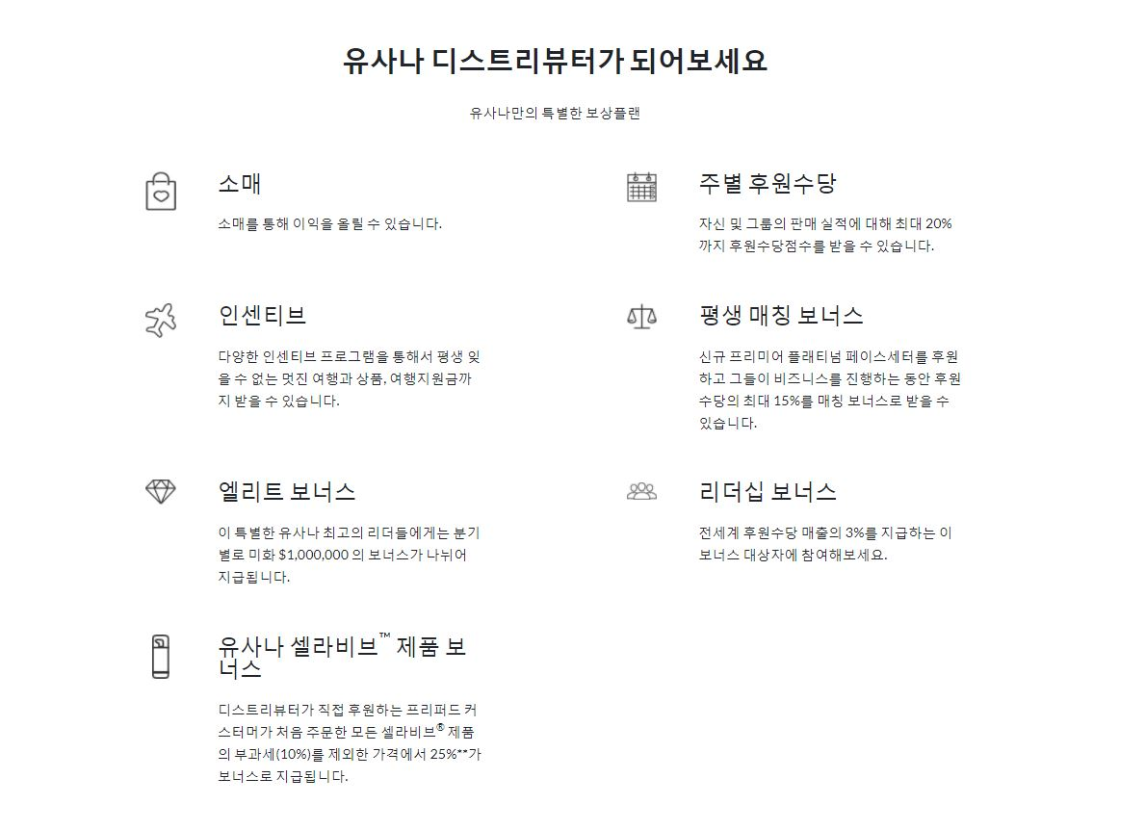
헤드, 푸터
기회
/include/
홈 | 이벤트 | 공지사항
뉴스
칼럼
1 | 현재 페이지로 이동
2 | Usana 소개 페이지 이동
3 | Usana 제품 페이지 이동
4 | Usana 기회 페이지 이동
5 | Usana 과학 페이지 이동
6 | 사회공헌 페이지 이동
7
8
9
10
11
12
USANA 소개
USANA 제품
USANA 기회
USANA 과학
USANA 공헌
검 색

Slide 7
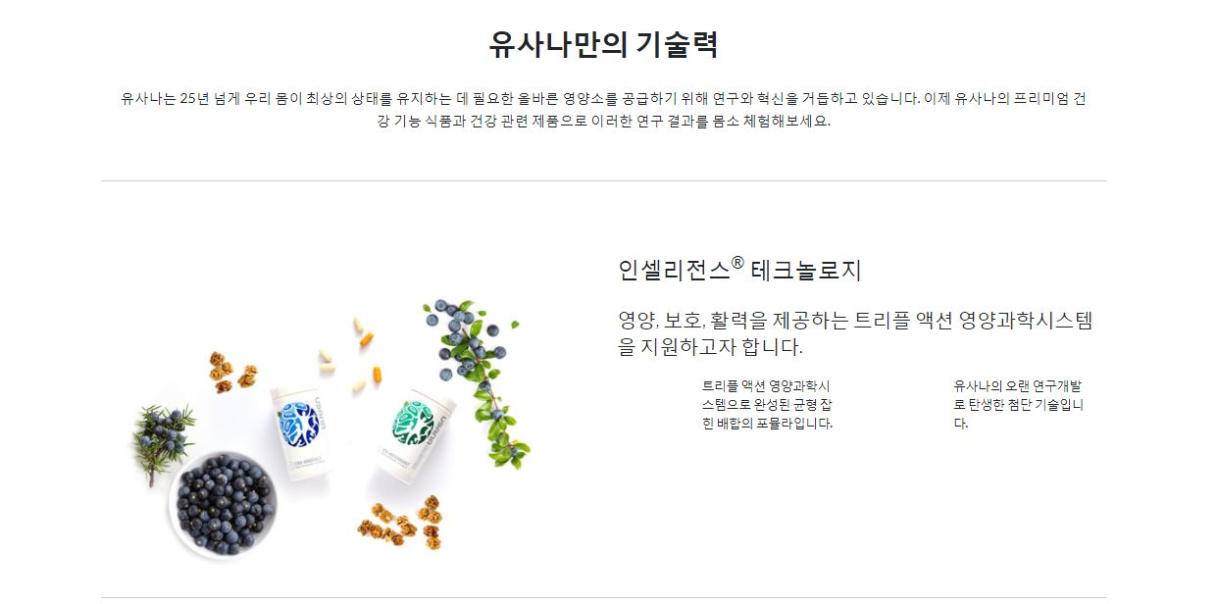

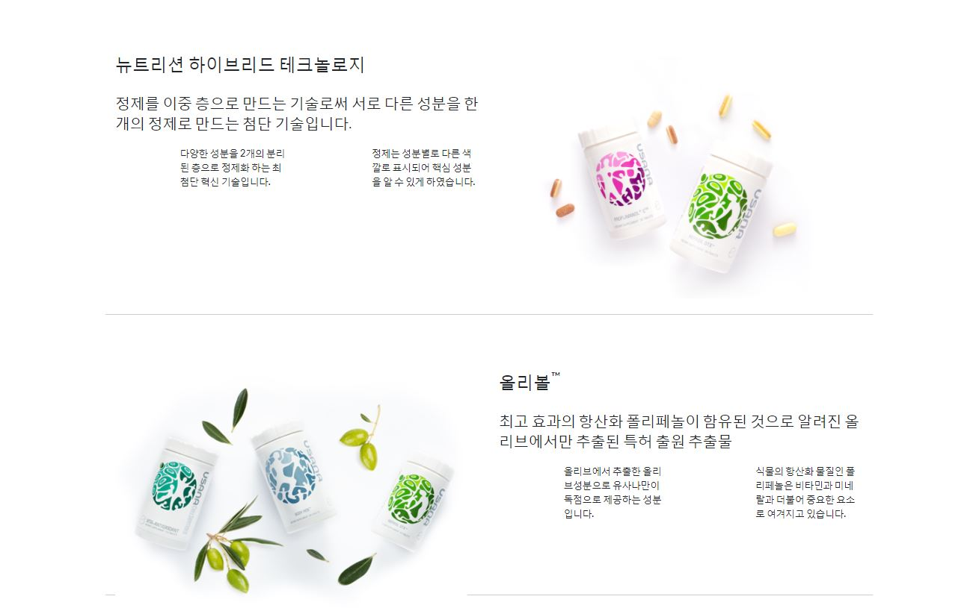
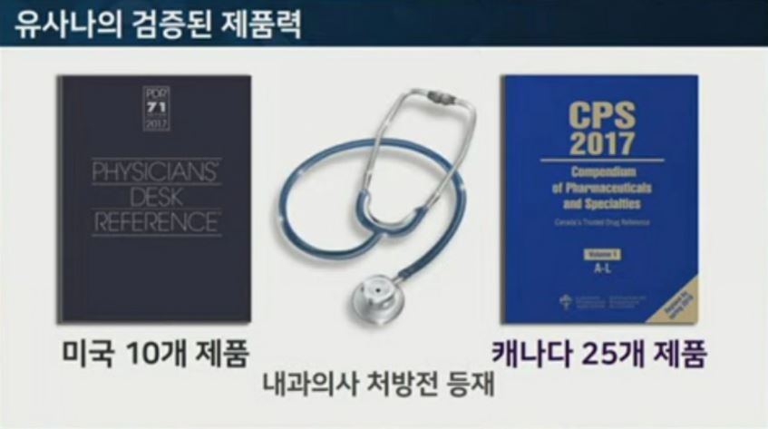
헤드, 푸터
과학
/include/
홈 | 이벤트 | 공지사항
뉴스
칼럼
1 | 현재 페이지로 이동
2 | Usana 소개 페이지 이동
3 | Usana 제품 페이지 이동
4 | Usana 기회 페이지 이동
5 | Usana 과학 페이지 이동
6 | 사회공헌 페이지 이동
7
8
9
10
11
12
USANA 소개
USANA 제품
USANA 기회
USANA 과학
USANA 공헌
검 색

Slide 8


헤드, 푸터
공헌
/include/
홈 | 이벤트 | 공지사항
뉴스
칼럼
1 | 현재 페이지로 이동
2 | Usana 소개 페이지 이동
3 | Usana 제품 페이지 이동
4 | Usana 기회 페이지 이동
5 | Usana 과학 페이지 이동
6 | 사회공헌 페이지 이동
7
8
9
10
11
12
USANA 소개
USANA 제품
USANA 기회
USANA 과학
USANA 공헌
검 색

